Slide 1

পরিচিতি
স্বাগতম
উ‍ৎপল বিশ্বাস
সহকারী শিক্ষক (শরীরচর্চা)
লখাইডাংগা মাধ্যমিক বিদ্যালয়
মণিরামপুর, যশোর।
৬ষ্ঠ শ্রেণী
বিষয়ঃ সাধারণ বিজ্ঞান
৭ম অধ্যায়ঃ ধাতু ও অধাতু
তারিখঃ ১5/০9/১৩ ইং
সময়ঃ ৪5 মিঃ

Slide 2
আচরণিক উদ্দেশ্য
ধাতু ও অধাতু কী বলতে পারবে।
ধাতু ও অধাতুর বৈশিষ্ট্য ব্যাখ্যা করতে পারবে।
ধাতু ও অধাতুর তুলনামূলক বিশ্লেষণ করতে পারবে।

Slide 3
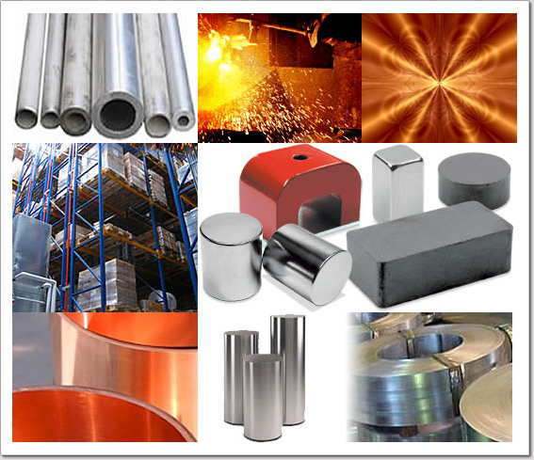
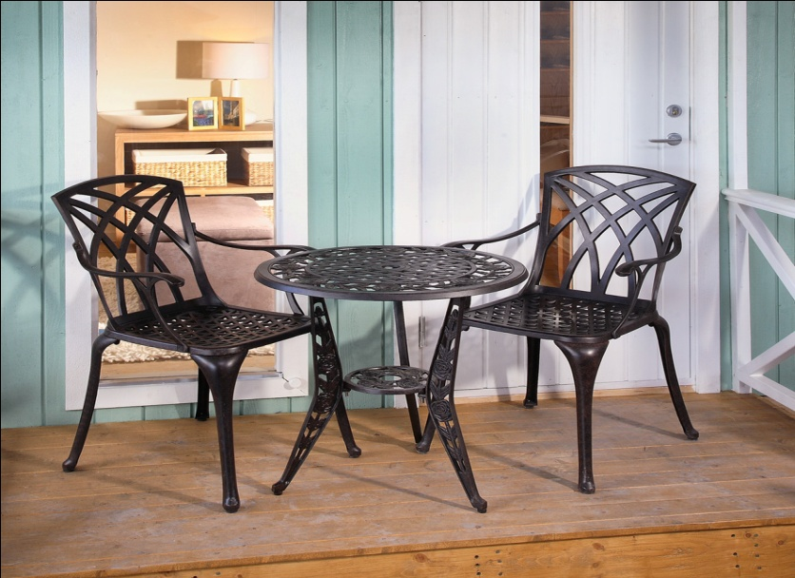
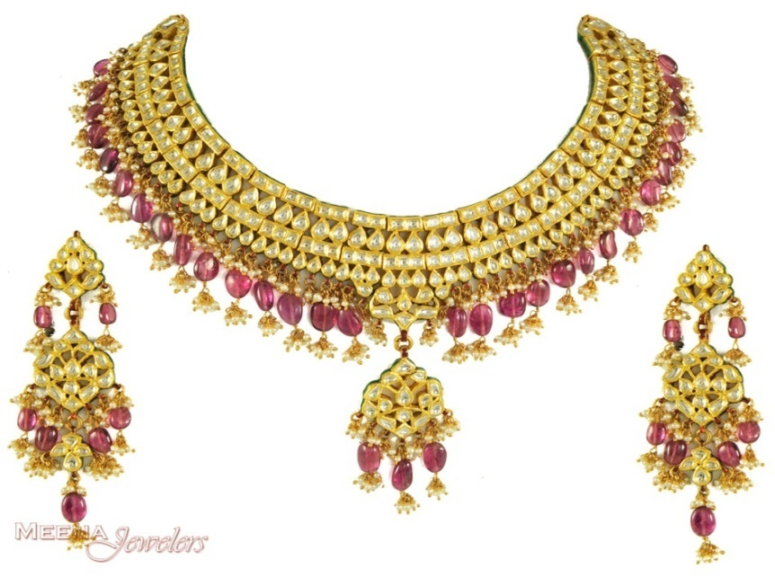


Slide 4
ধাতু ও অধাতু

Slide 5
ভিডিওটি লক্ষ্য কর

Slide 6
জোড়ায় কাজ
তোমার জানা আরও ১০টি ধাতু ও অধাতুর নাম লিখ।

Slide 7
ভিডিওটি লক্ষ্য কর

Slide 8
দলীয় কাজ
ধাতু ও অধাতুর ধর্ম বা বৈশিষ্ট্য গুলি লিখ।

Slide 9
মূল্যায়ন
ধাতু কাকে বলে ?
পৃথিবীতে মৌলিক সংখ্যা কয়টি ?
দুইটি ধাতুর নাম বল।
কিভাবে তুমি অধাতু চিনবে ?

Slide 10
বাড়ির কাজ
ধাতু ও অধাতুর তুলনামূলক বিশ্লেষণ কর।

Slide 11

ধন্যবাদ

